Slide 1
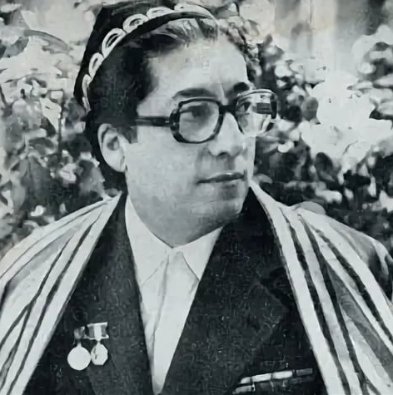
ADABIYOT 7-sinf
Mavzu:
Mirmuhsinning
hayoti va ijodi

Slide 2
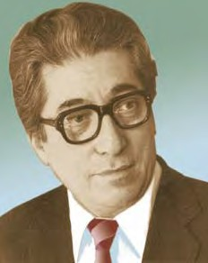
MIRMUHSIN MIRSAIDOV
1921-yili Toshkentning Qo‘r-g‘ontegi mahallasida, kulol oilasida dunyoga kelgan.
Maktabni tugatgach, Tosh-kent davlat pedagogika institutida o‘qigan.
(1921–2005)

Slide 3
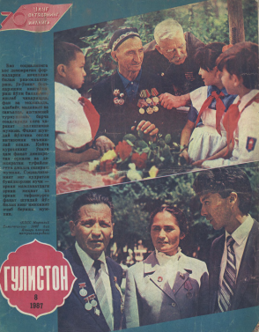
ADIB FAOLIYATI
BOSH MUHARRIR

Slide 4
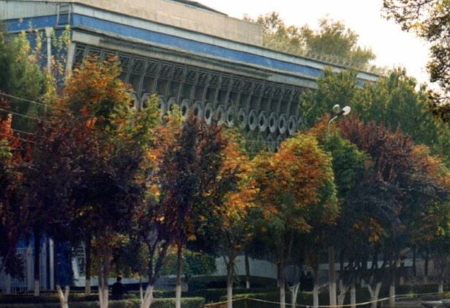
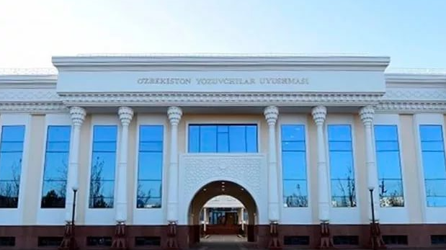
ADIB FAOLIYATI
MUHARRIR
KOTIB

Slide 5
IJOD OLAMI SARI
Mirmuhsin 1936-yilda “Sheralining mardligi” va “Ovchi bolalar” nomlari bilan she’r va hikoyalar to‘plamlarini chiqargan.
ILK SHE’R
“Ispan yigitiga”

Slide 6
IJOD OLAMI SARI
ILK DOSTON
ILK QISSA
1938-yil “Qamar” nomli ilk dostoni e’lon qilingan.
Mirmuhsinning
ilk qissasi “Jamila”
1956-yilda chop etilgan.

Slide 7
SHE’RIY TO‘PLAMLARI
“Vafo” (1944)
“Qadrdon do‘stlar” (1948)
“Farg‘ona” (1951)
“Vatandoshlar” (1952)
“Irmoqlar” (1959)
“Qalb va falsafa” (1960)
“She’rlar” (1964)

Slide 8
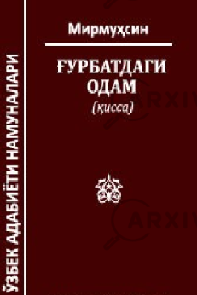
QISSALARI
“Jamila” (1956)
“Oq marmar” (1957)
“Cho‘ri” (1962)
“Tungi chaqmoqlar” (1964)
“Arab hikoyalari” (1960)
“Chodrali ayol” (1979)

Slide 9
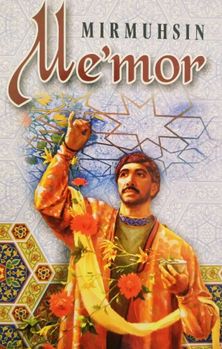
NASRIY ASARLARI

Slide 10
DOSTONLARI
“Usta G‘iyos” (1946)
“Do‘nan” (1948)
“Yashil qishloq” (1948)
“Shiroq” (1969)
“Nevara” (1970)
“Avesto” (1970)

Slide 11
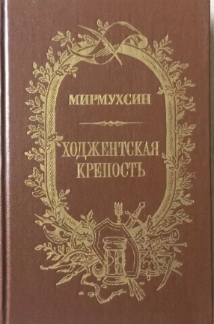
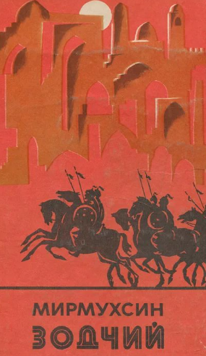
MIRMUHSIN ASARLARI RUS TILIDA

Slide 12
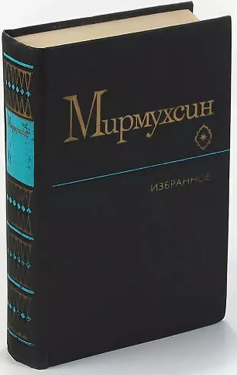
ILK SHE’RIY ROMAN
Yodda tuting!
Mirmuhsinning “Ziyod va Adiba” asari o‘zbek adabiyotidagi ilk she’riy romani hisoblanadi.

Slide 13
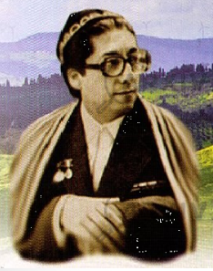
SO‘NGGI SAFAR
Adib 2005-yil
2-fevralda Toshkent shahrida vafot etdi.

Slide 14
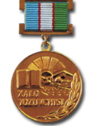
E’TIBOR VA E’TIROF
O‘ZBEKISTON XALQ YOZUVCHISI
1981
EL-YURT HURMATI
1998

Slide 15
MUSTAQIL BAJARISH UCHUN TOPSHIRIQ
Darslikda berilgan “Me’mor” romanidan parchani o‘qing.
Bo‘ronda qolgan yo‘lovchilarning har biriga xos jihatlar qanday tasvirlanganiga e’tibor qiling. Ularni o‘zaro solishtiring.

Slide 16
MUSTAQIL BAJARISH UCHUN TOPSHIRIQ
Lug‘at daftaringizga asarda uchraydigan quyidagi so‘zlarning izohini yozing:
girdibod
handasaviy
katcha
qiblanamo
bahri muhit
jazval
xo‘rak
silsila
tarh

